Slide 1
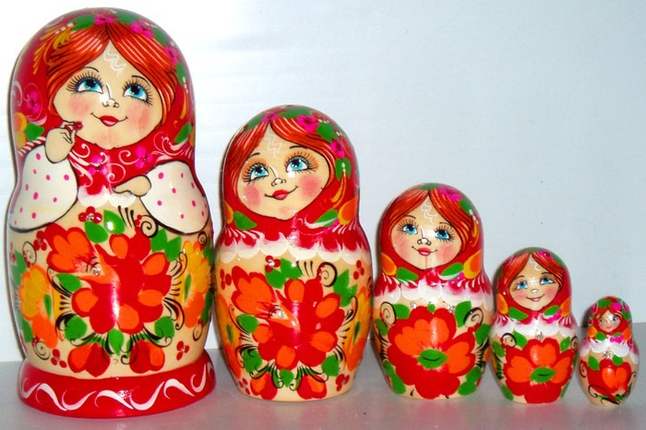
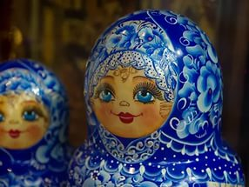
Урок развития речи на тему: "Описание декоративной игрушки.
Матрёшка - символ России"
Учитель русского языка и литературы Погребная Ольга Александровна

Slide 2
Цель урока:
Цель урока: подготовить шестиклассников к сочинению-описанию предмета на примере русской национальной игрушки (матрёшки)
Задачи урока:
- развивать устную и письменную речь учащихся;
-воспитывать умение видеть прекрасное рядом, чувствовать красоту слова.
- формировать потребность изучать обычаи и историю своего народа; уважать и бережно относиться к традициям предков; создать целостное представление о роли игрушки в жизни русского народа;

Slide 3
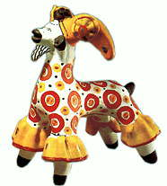
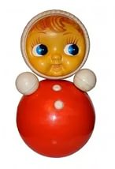
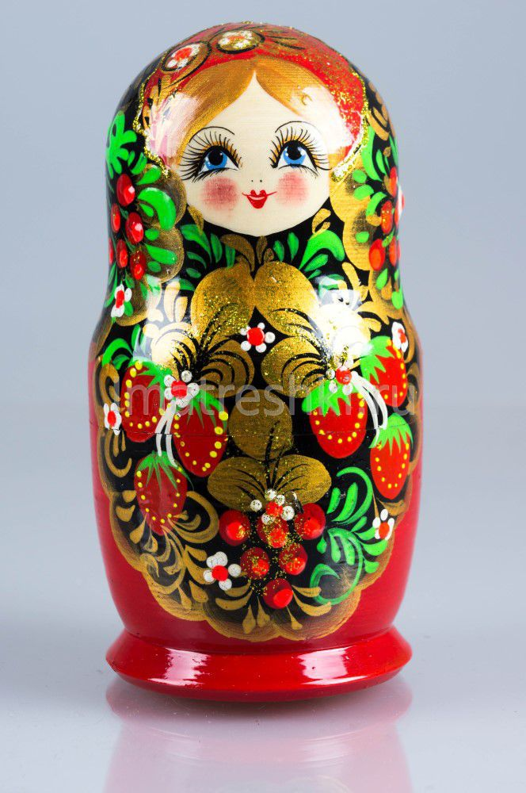
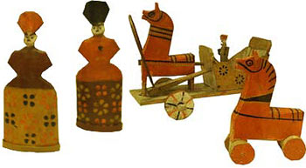
Из таланта и терпенья!
Из народного уменья!
Не плотники сапожники,
А мастера художники
Игрушки создавали,
Лепили, рисовали
Яркие, нарядные,
Веселые приятные.

Slide 4
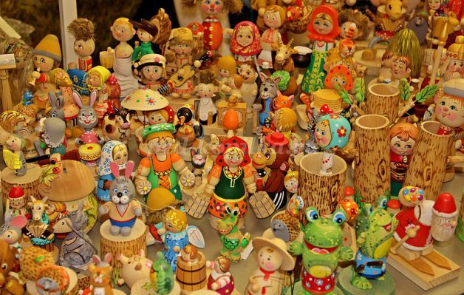
Мир народной игрушки разнообразен, удивителен и во многом неповторим. Путешествуя по нему, мы можем узнать много интересного. Корни народной игрушки уходят в глубокую древность. Можно сказать, что все, создаваемое взрослыми для того, чтобы порадовать детей, было игрушкой, будь то кораблик из прутиков, вырезанная из дерева фигурка, свернутая из лоскута ткани зверушка или человечек.

Slide 5
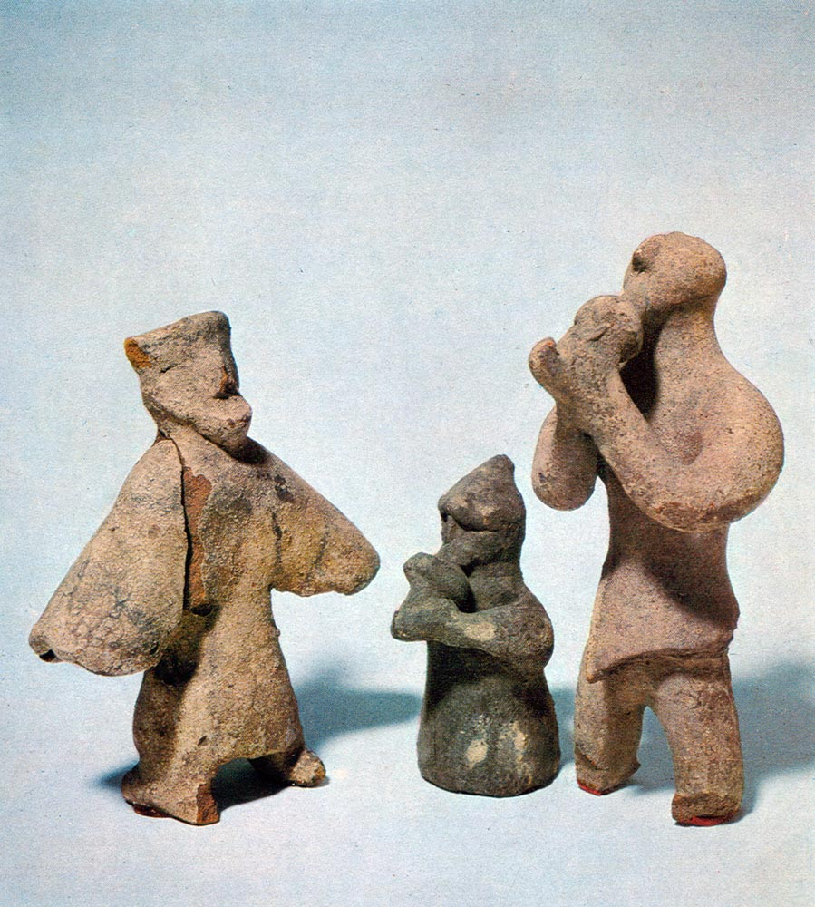
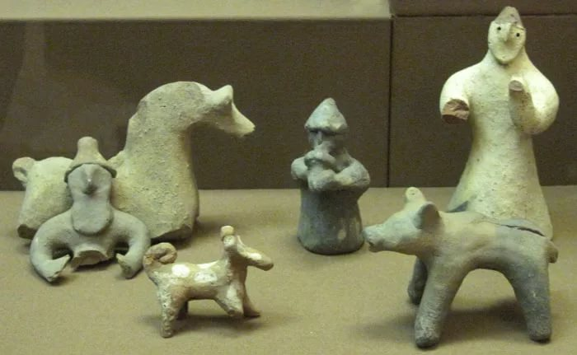
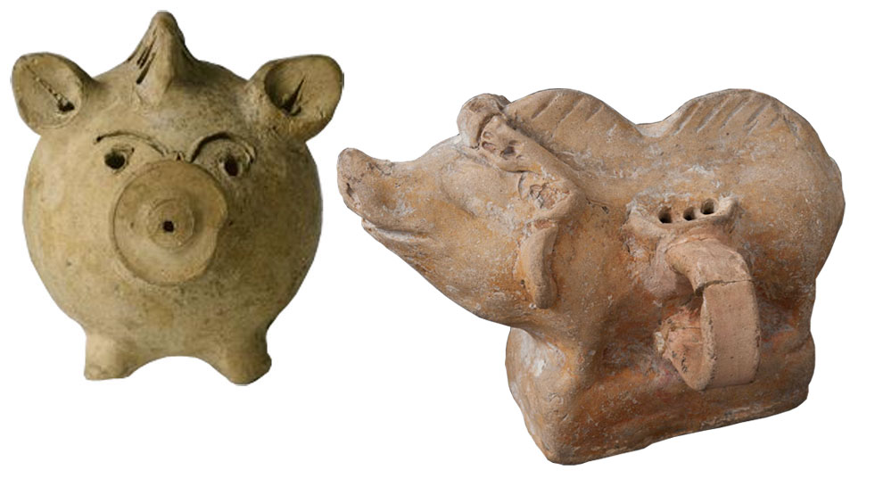
Самые древние игрушки, найденные на территории нашей страны, относятся к эпохе бронзы. Это маленькие глиняные топорики, погремушки. Находили глиняную игрушку и в раскопках X-XVII веков (Москва, Рязань). Это свистульки в виде птиц, коней, фигурок людей.

Slide 6
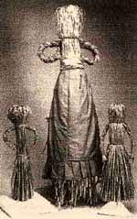
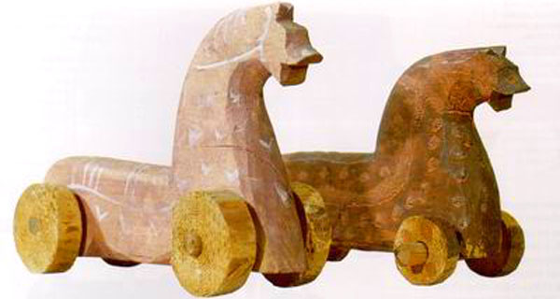
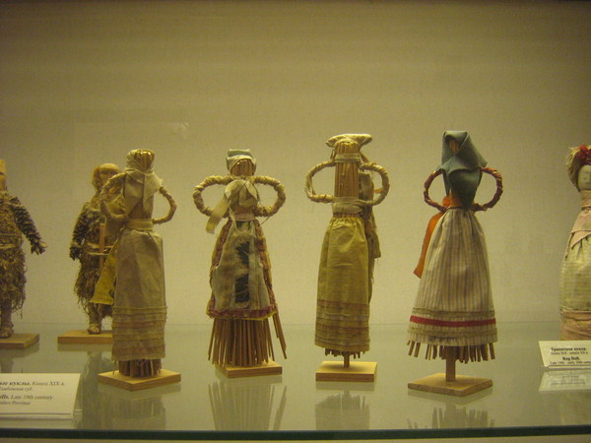
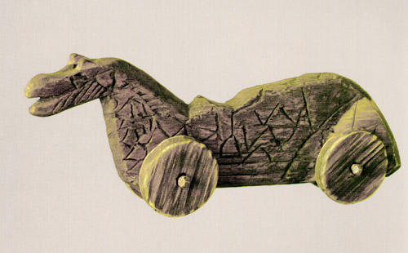
Игрушки делали из того, что было под рукой: глина, лоскутки, солома, дерево. Куклы «стригушки» скручивали из жгута соломы, свивали ручки, украшали передником.
На протяжении долгих лет игрушка не претерпела резких изменений. И в то же время в каждой местности, в каждом промысле складывались свои традиции, приёмы росписи, исполнения.

Slide 7
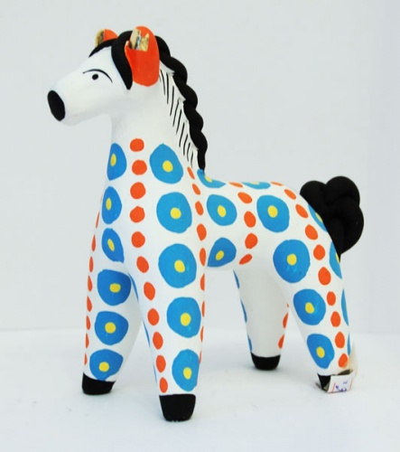
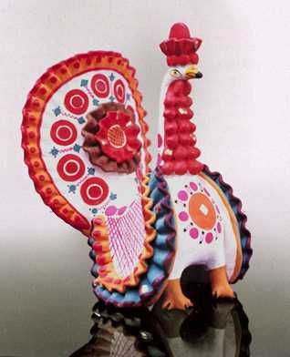
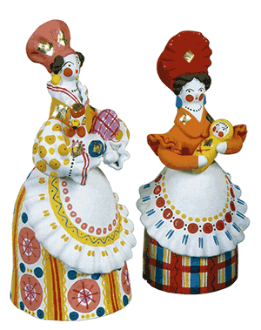
Дымковская игрушка
Дымково – слобода Вятки, где зародился и расцвёл игрушечный промысел. Рассказывают, что давным-давно, в глубокой древности, под Вяткой была страшная битва, в ней сразились два войска. С тех пор по погибшим каждую весну справляли тризну. Прошло время, это печальное событие забылось, а на этом месте стали устраивать весенние гулянья, праздник Свистуньи.

Slide 8
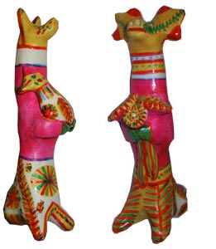
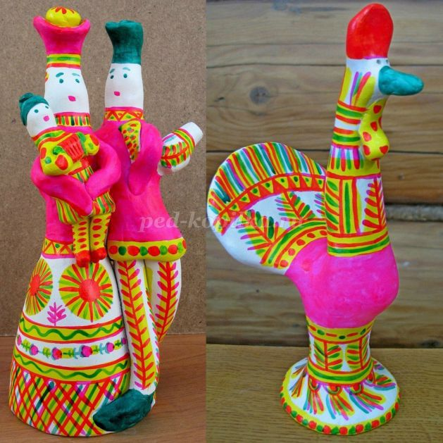
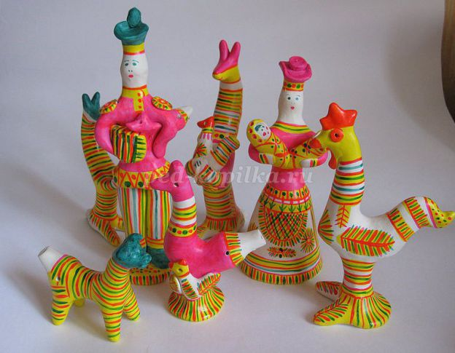
Филимоновские игрушки изготавливают в деревне Филимоново Тульской области, там имеется очень качественная белая глина. Недалеко от старинного города Одоева Тульской области на высоком берегу реки Уны стоит деревня Филимоново. Филимоновские игрушки не спутаешь с другими из-за вытянутой шеи, маленькой головы и пестрой раскраски. Вытянутая форма появляется из-за свойств глины.

Slide 9
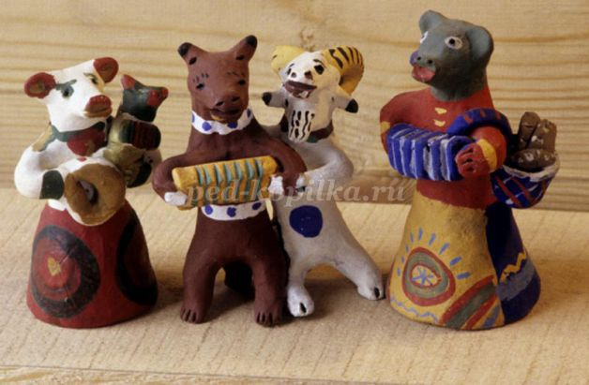
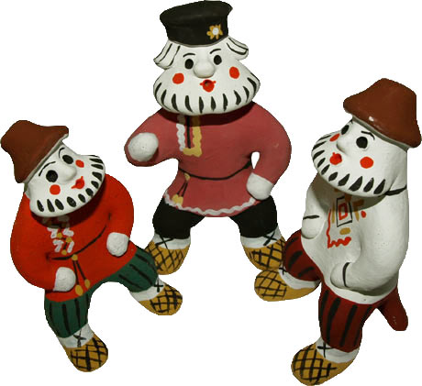
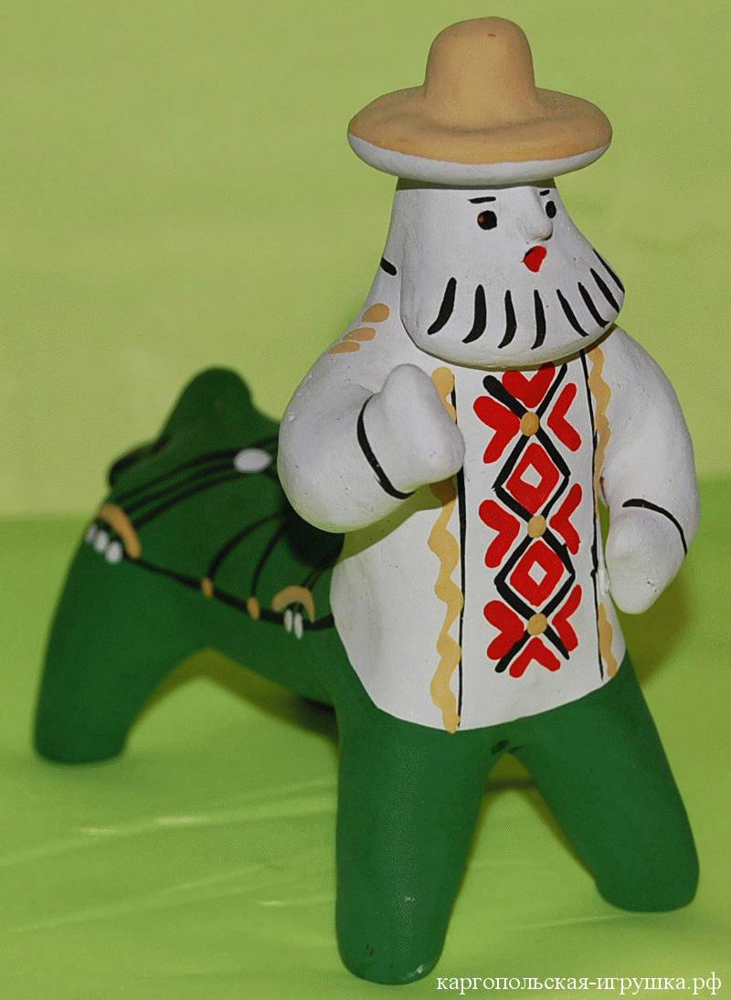
Каргопольские игрушки
Каргопольские игрушки были очень простые и напоминали игрушки из каменного века. Помимо фигурок людей каргопольцы лепят коней, коров, медведей,оленей, героев сказок и былин. Самая популярная каргопольская игрушка — это Полкан. Первоначально это был получеловек-полупес, позже Полкана стали делать как получеловека-полуконя.

Slide 10
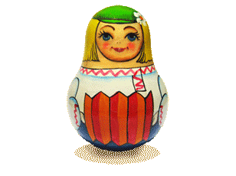
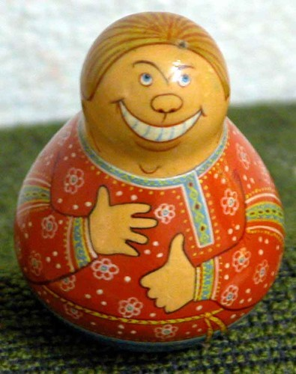
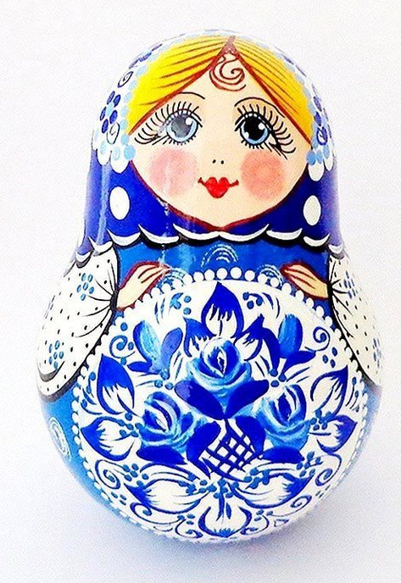
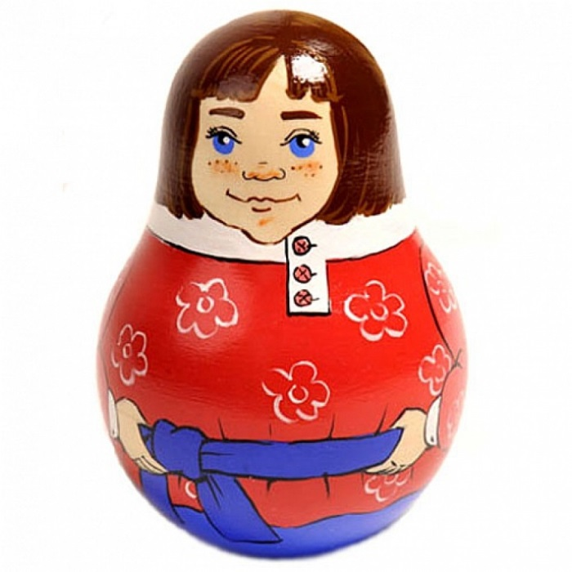
Прообразом нашего Ваньки – Встаньки, стала японская кукла – «дарума».

Slide 11
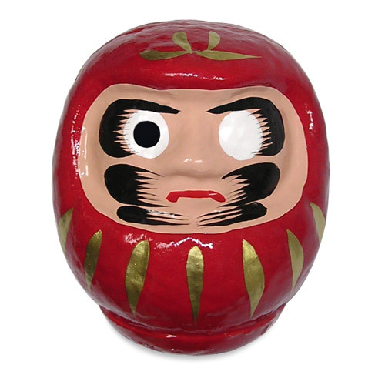
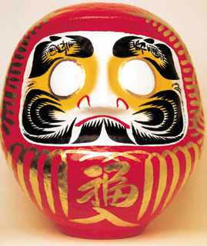
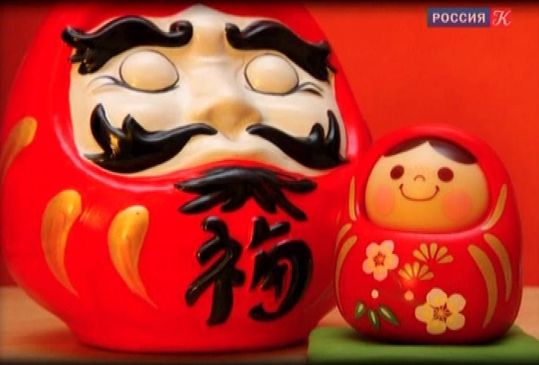
До сих пор в Японии существует обы-чай: когда начинаешь важное дело, обязательно купи этого «дарума», попроси его о помощи и закрась ему один глаз.

Slide 12
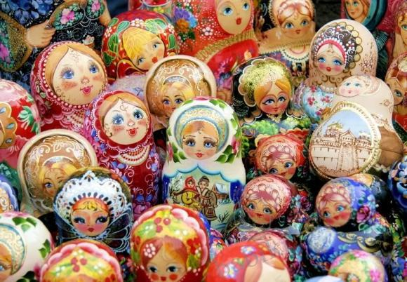
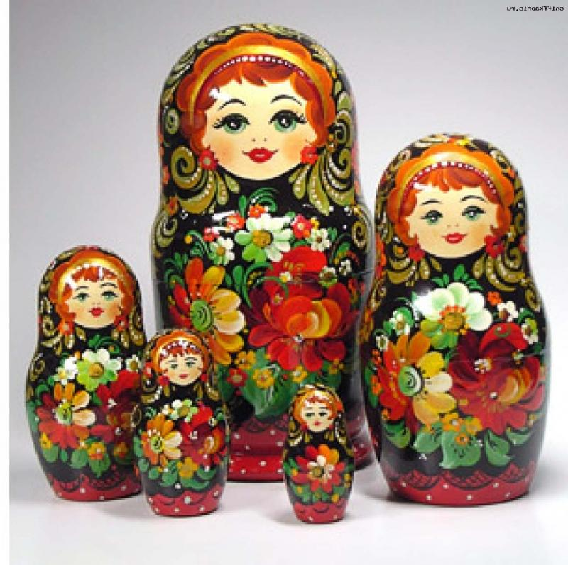
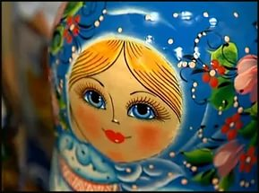
Матрёшка
Матрёшка стала символом нашей страны, потому что олицетворяет дружбу и любовь, пожелание счастья и благополучия. Но и её корни отнюдь не русские. Считается, что и матрёшка прибыла в Россию из Японии.

Slide 13
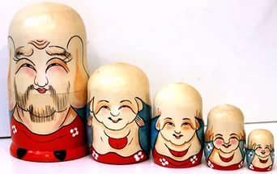
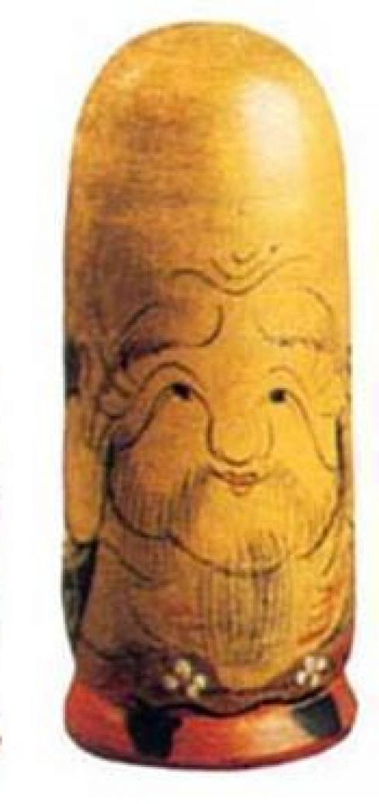
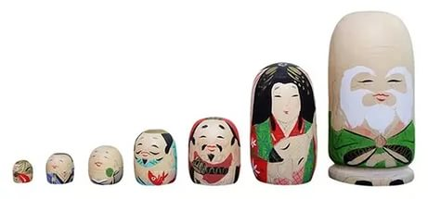
Первой такой забавой стала фигурка буддийского мудреца Фукурумы, добродушного лысого старика, который отвечал за счастье, процветание и мудрость.
В России матрешки появились в 90-х годах XIX столетия в городе Сергиевом Посаде (ранее Загорск) недалеко от Москвы. В старинной подмосковной усадьбе Абрамцево собирались многие замечательные русские художники. К ним попала японская деревянная игрушка– кокоси. Это была фигурка японца, а в ней мал-мала меньше – фигурки всех членов его семьи.

Slide 14
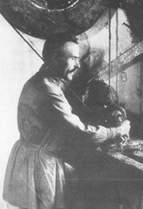
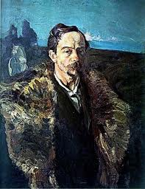
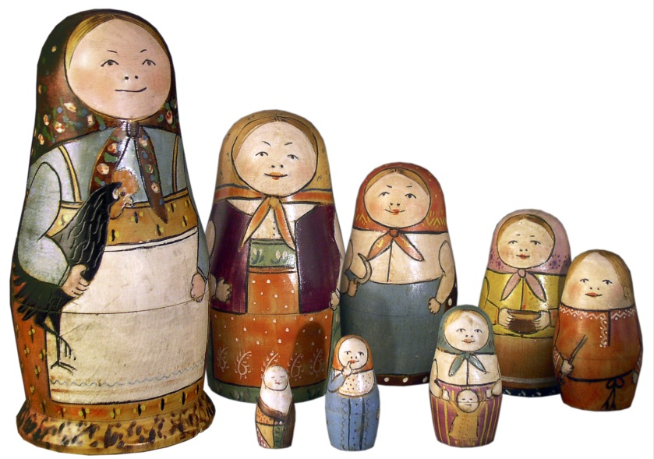
художник
Сергей Малютин
Первая русская матрёшка была восьмиместной : первой была девочка с чёрным петухом, потом мальчик и так далее,
восьмая изображала
спеленатого младенца.
Все фигурки отлича-
лись друг от друга.
Василий Звёздочкин —
русский токарь-умелец

Slide 15
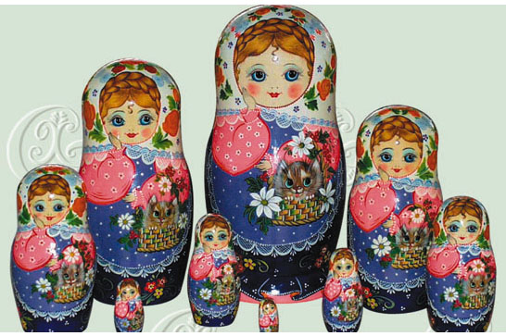
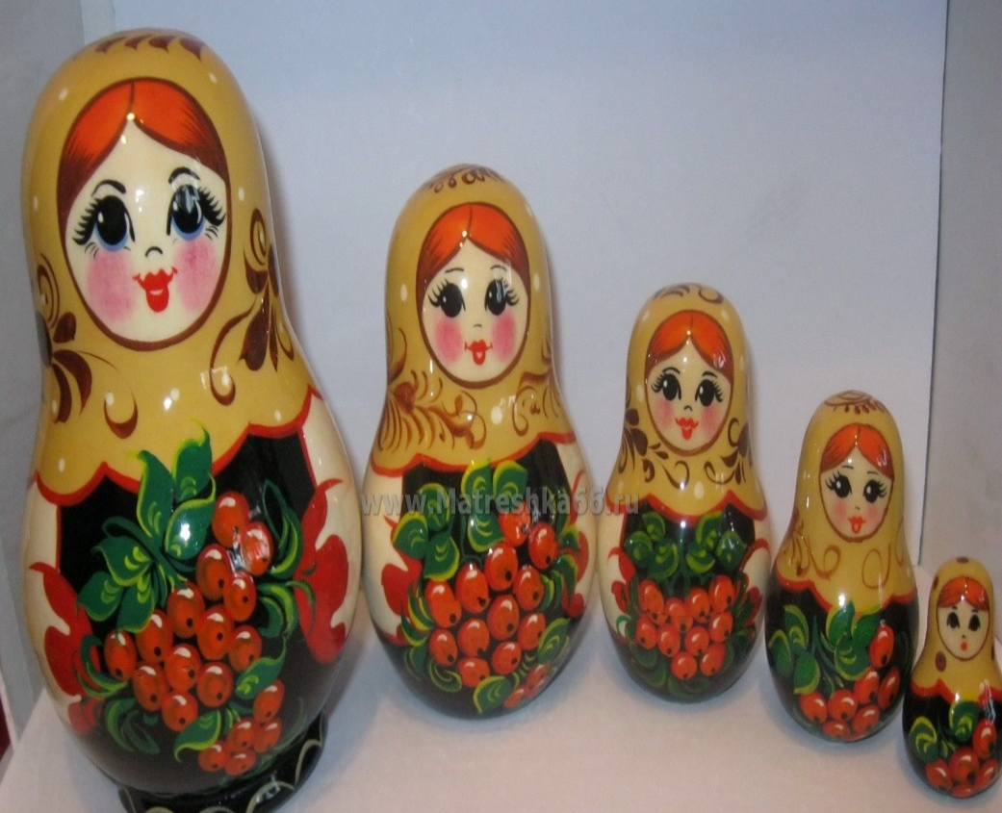
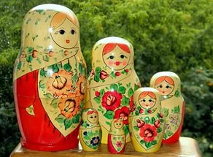
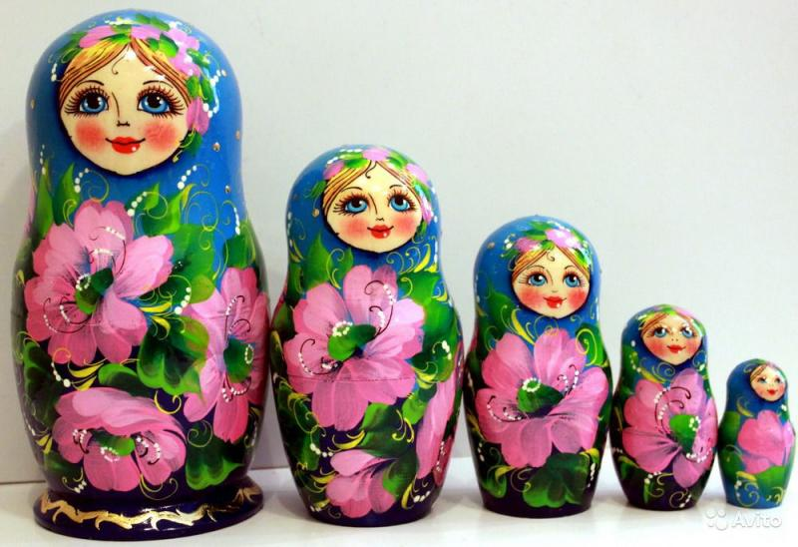

Slide 16
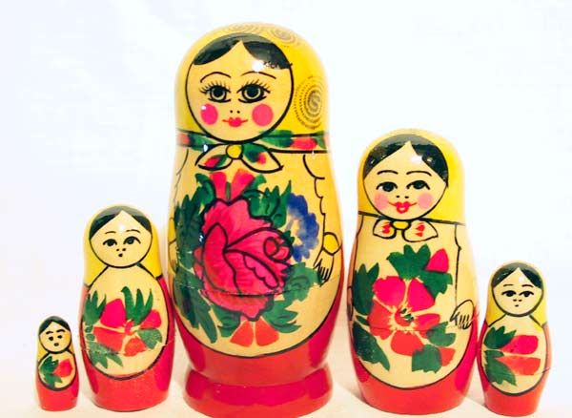
Давайте рассмотрим лицо игрушки. Попробуйте его описать

Slide 17
Матрёшка – это деревя(н,нн)ая кукла, похожая на Ваньку-встаньку. Изобр..жает она русск..ю крестьянск..ю девушку. Внутрь матрёшк.. вкладывают несколько меньших матрёшек, распол..гая их по росту. Матрёшка в шали алого цвета ст..яла на письме(н,нн)ом столе. Она была густо покрыта лаком и бл..стела, как стекля(н,нн)ая. В ней было скрыто еще пять матрёшек в разн..цветных шалях: зеленой, желтой, синей, фиолетовой и, наконец, самая маленькая матрёшка, величиной с напёрсток, в шали из сусального золота. Деревен…ий мастер нагр..дил матрёшек русской кр..сотой, соболи(н,нн)ыми бровями и рдеющим, как угли, румянцем. Синие их глаза он пр..крыл дли(н,нн)ыми ресницами.
(По К. Паустовскому)
1.Докажите, что это текст. 2.Определите стиль текста. 3.Какие языковые особенности художественного стиля вы нашли в тексте? 4.Какой тип речи используется в тексте? 5.Что характерно для описания?

Slide 18
Словарно-орфографическая работа.
В шали пышного цвета – слово пышный означает великолепный, богатый, роскошный.
Напёрсток - колпачок, который надевается на палец с целью его защиты от укола иголкой при шитье на руках.
Сусального золота – от слова сусаль – тончайшие листы золота, серебра, олова, меди.
Соболиные брови – густые, тёмные.
Рдеющие румянцем – от глагола рдеть- выделяться своим красным цветом.

Slide 19
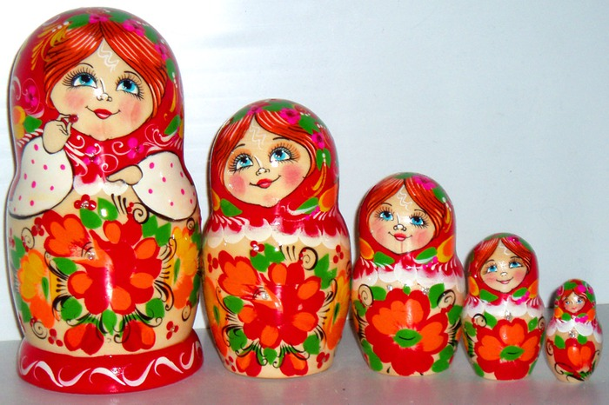
План сочинения.
1. Игрушки – радость детства.
2. Описание игрушки
а) Из какого материала сделана игрушка?
б) Ее размер.
в) Внешность куклы и особенности её одежды.
г) Как она раскрашена?
д)Черты характера, которыми наделил игрушку художник. 3.Матрёшка- символ России.
Д.З. Описать игрушку.

Slide 20
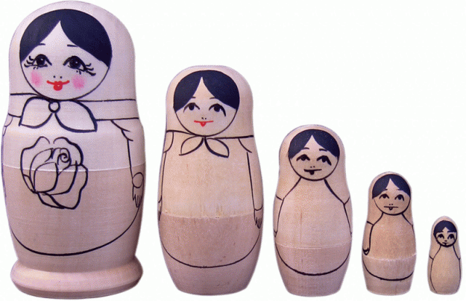

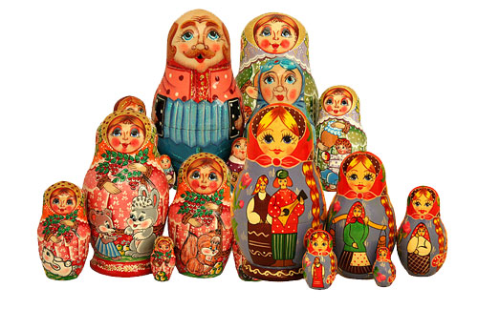
-Я обещала, что сегодня вы будете художниками. Ваше произведение – Матрешка .
Вы будете разными способами украшать шаблон матрешки.
План работы
1.Показать лицо и линию волос.
2.Аккуратно наметить глаза, нос и рот, щёки.
3.Далее рисуем одежду для нашей матрешки: платочек, рукава, передник.
4.Растительный узор: цветочный мир, листья и ягоды.
5.Подбирайте цвета так, чтобы матрешка получилась яркой, нарядной.

Slide 21
